Slide 1
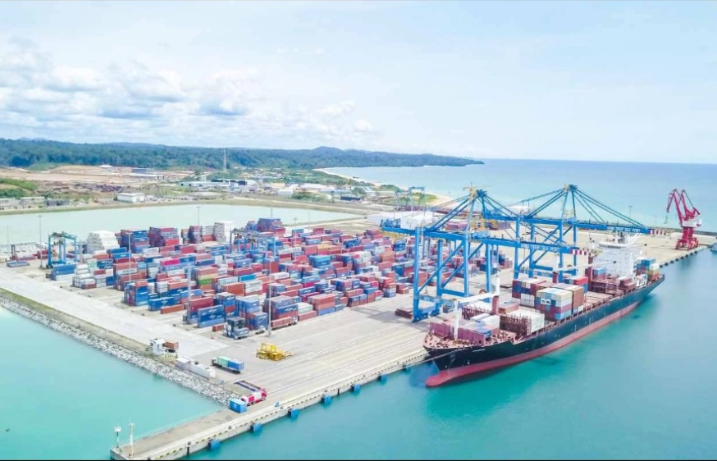



Modélisation prédictive des conditions météorologiques du Port Autonome de Douala à partir de l’Intelligence Artificielle
By:
Engoulou sikandi thierry
Sous la coordination de :
M.LANGOUL Ulrich
M.

Slide 2


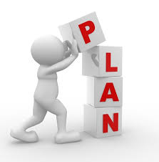
Sommaire
Plan
1
Contexte
2
SA des données du PAD
3
Modélisation avec LSTM
4
Résultats de la prédiction
5
Validation du modèle LSTM
6
Déploiement et Suggestions
Résumé
7
Application
04/07/2025
2
Groupe 2

Slide 3
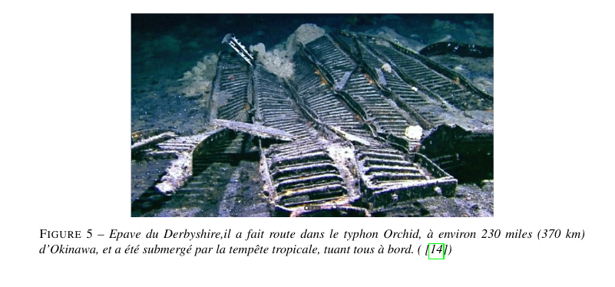
Contexte

Slide 4
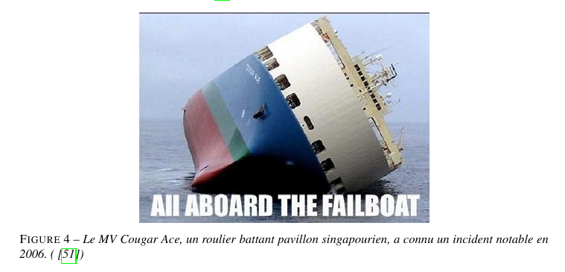
Contexte

Slide 5
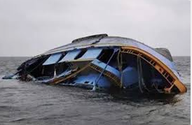
Contexte
(31(12 6 5 4 4 ) accident selon (Accidents des navires Source Transport statistic yearbook E2021)

Slide 6
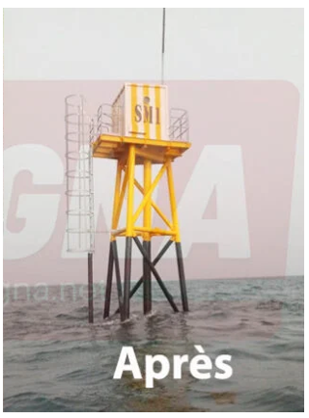
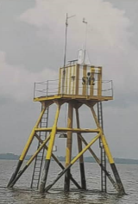
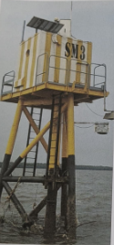
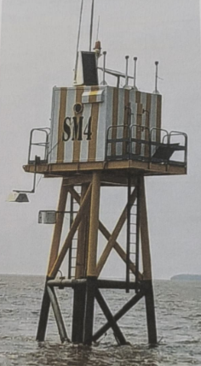
Contexte

Slide 7
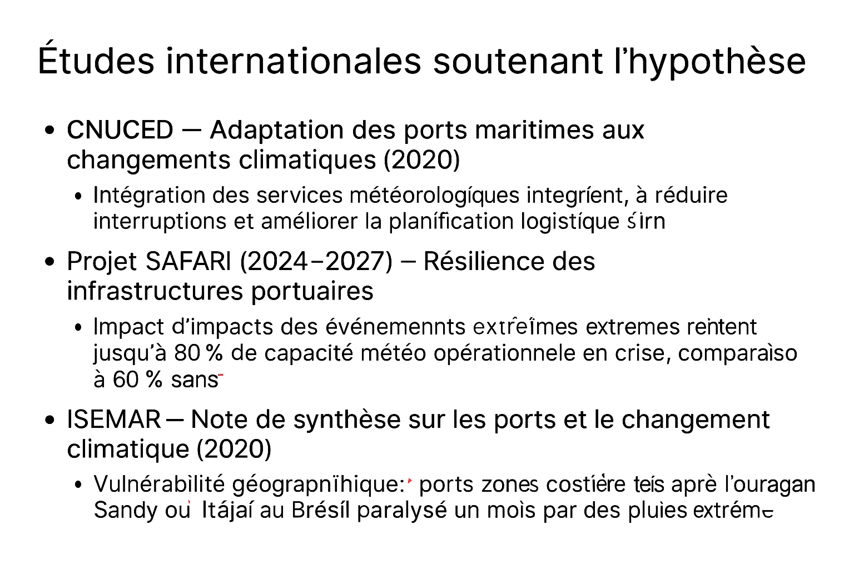

Slide 8
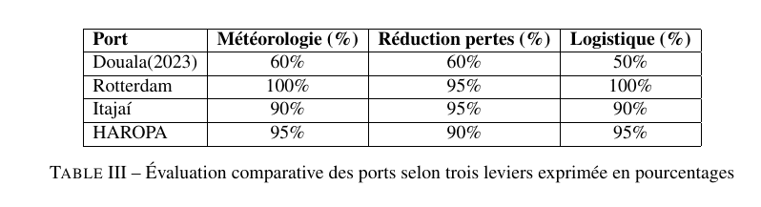
Contexte

Slide 9


Problématique
Dans quelle mesure les techniques d’IA peuvent-elles améliorer la prévision des conditions météorologiques au PAD, afin de renforcer la sécurité maritime, optimiser les opérations portuaires et appuyer la prise de décision en temps réel ?
By ENGOULOU SIKANDI Thiery

Slide 10
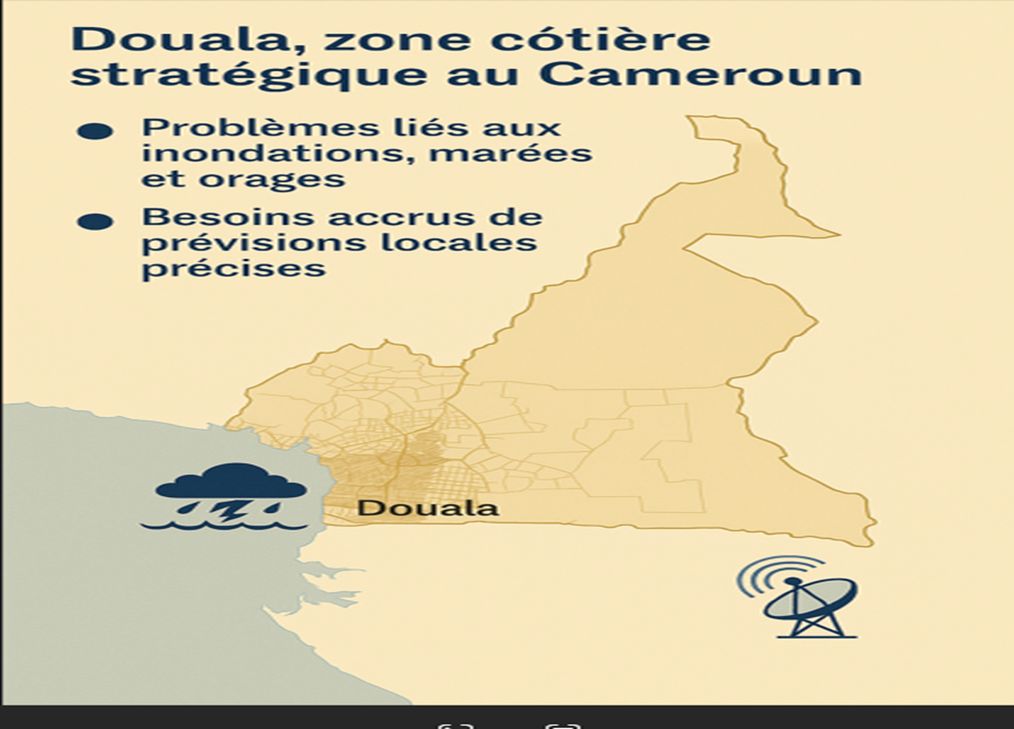
By ENGOULOU SIKANDI Thiery

Slide 11
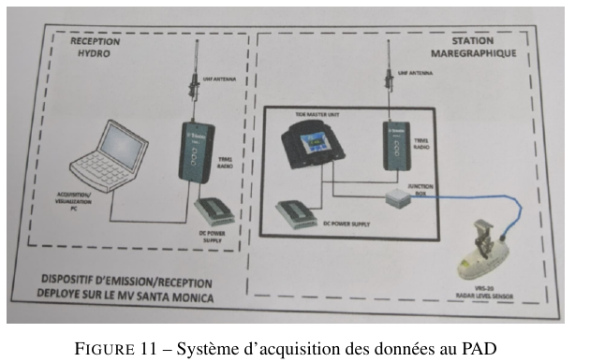
2-S.A des données du PAD

Slide 12
3-Modélisation avec LSTM a-Definitions
Machine Learning
Intelligence Artificielle
Long Short Term Memory

Slide 13
3-Modélisation avec LSTM b-Modélisation
LSTM multivarié avec TensorFlow/Keras
Cibles : Température & Précipitations
Validation croisée avec différents time_steps

Slide 14
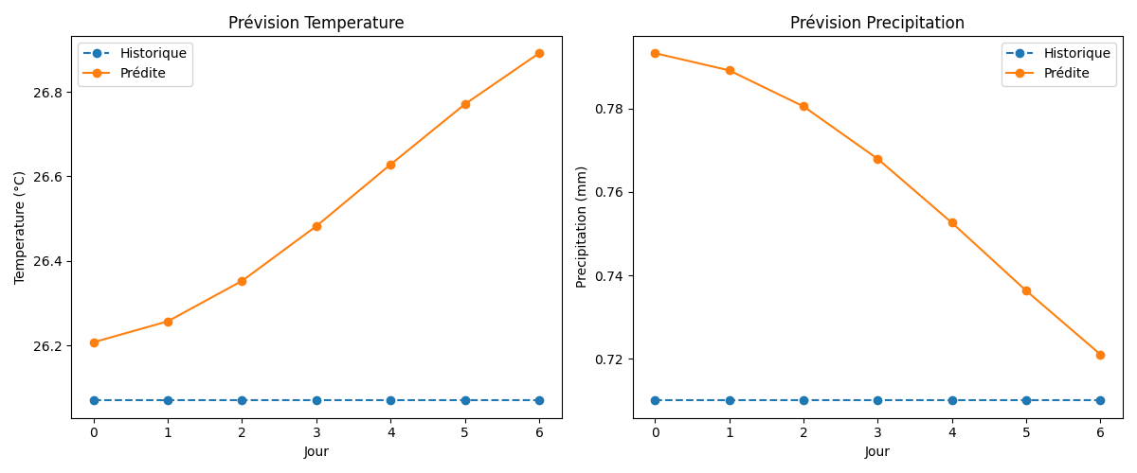
4-Résultats de la prédiction

Slide 15
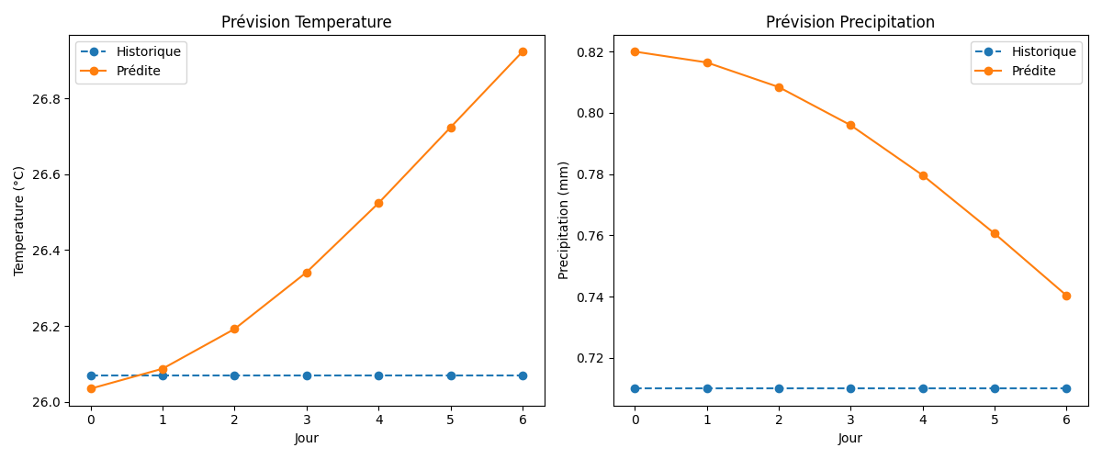
4-Résultats de la prédiction

Slide 16
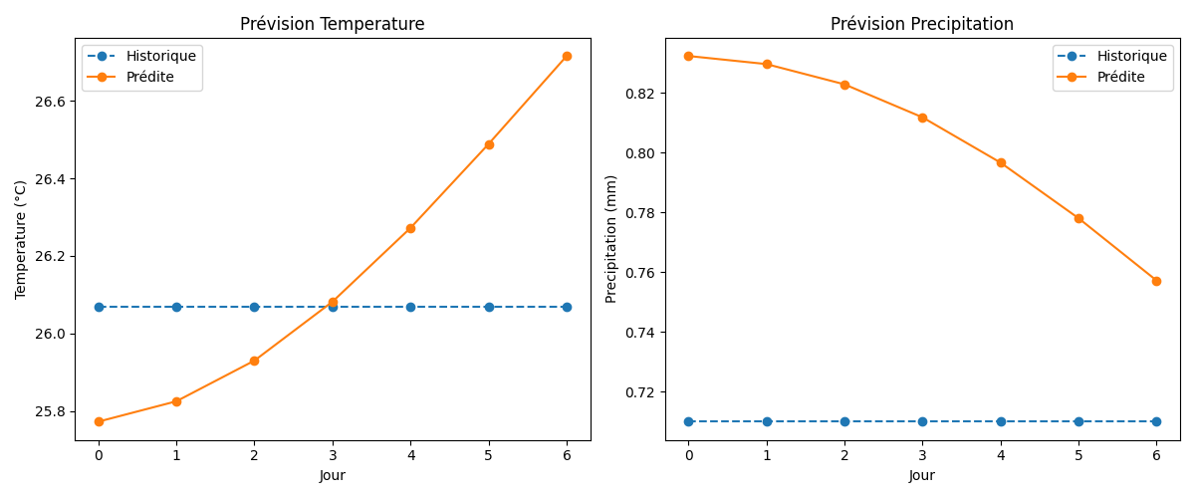
4-Résultats de la prédiction

Slide 17
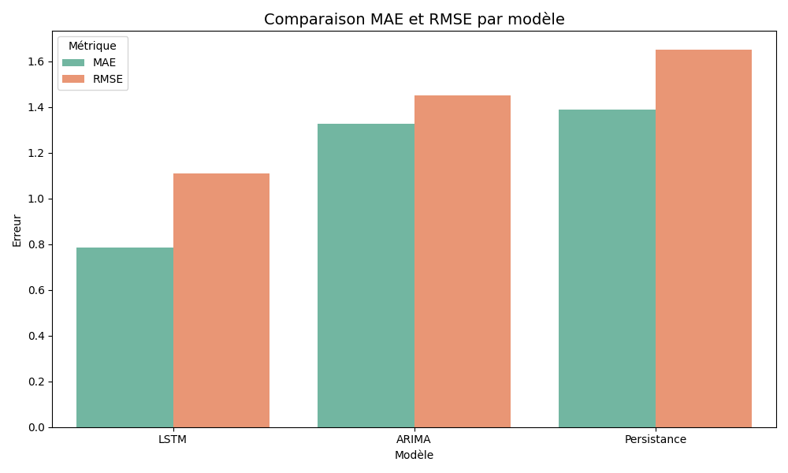
5-Validation du modèle LSTM

Slide 18
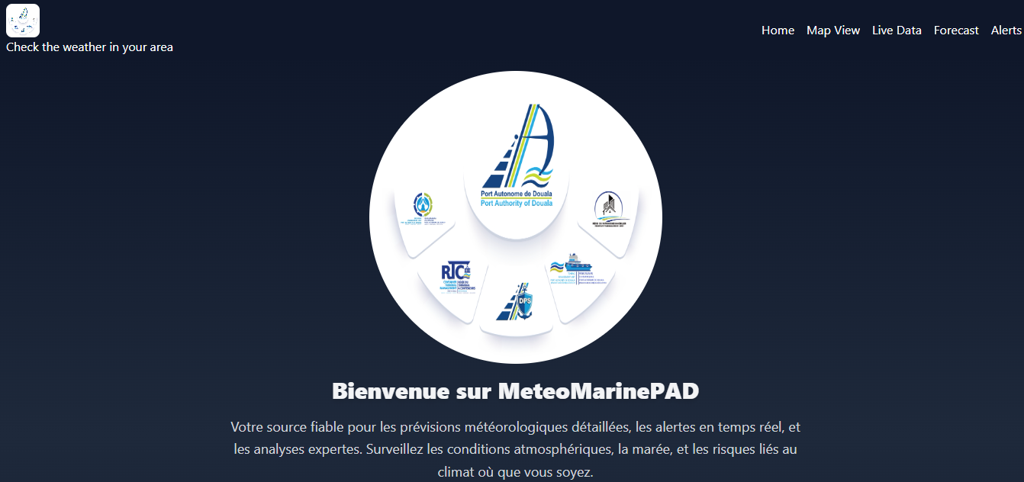
5-Visualisation Web interactive
https://meteo-pad-frontend.onrender.com/alerts

Slide 19
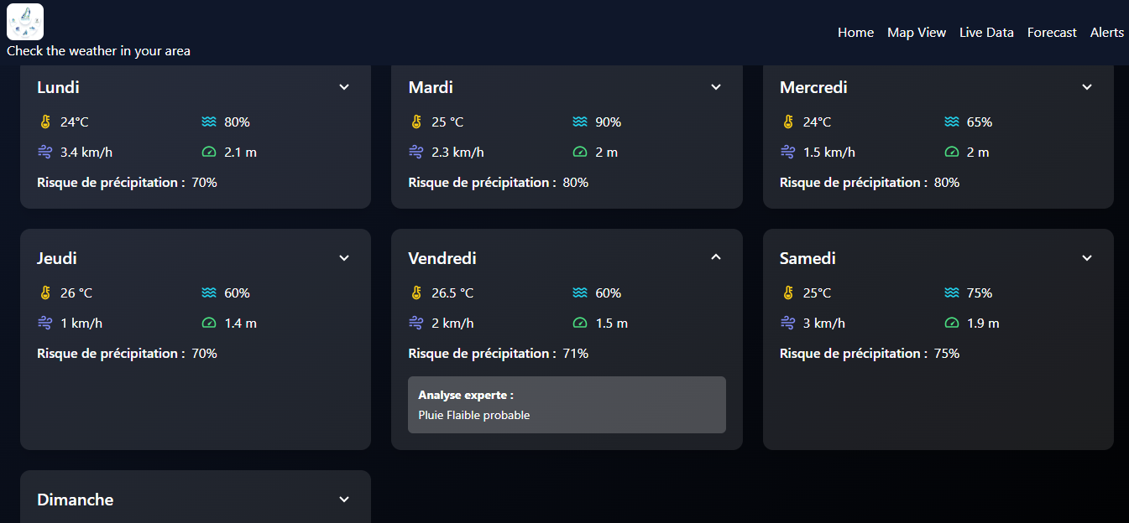
https://meteo-pad-frontend.onrender.com/alerts

Slide 20
6-Intégration et déploiement
Automatisation prévue chaque matin
Interface web Streamlit et React(Render)
API Flask connectée à MongoDB Atlas (Render)

Slide 21
7-suggection
Achat d’un supercalculateur
Ajout d’un système de notifications automatique
Intégration future des modèle météorologiques et marégraphiques

Slide 22
8-Application
Outil d’aide à la décision locale
Utilisateurs : pêcheurs, port, sécurité civile
Prévisions publiées en ligne chaque matin

Slide 23
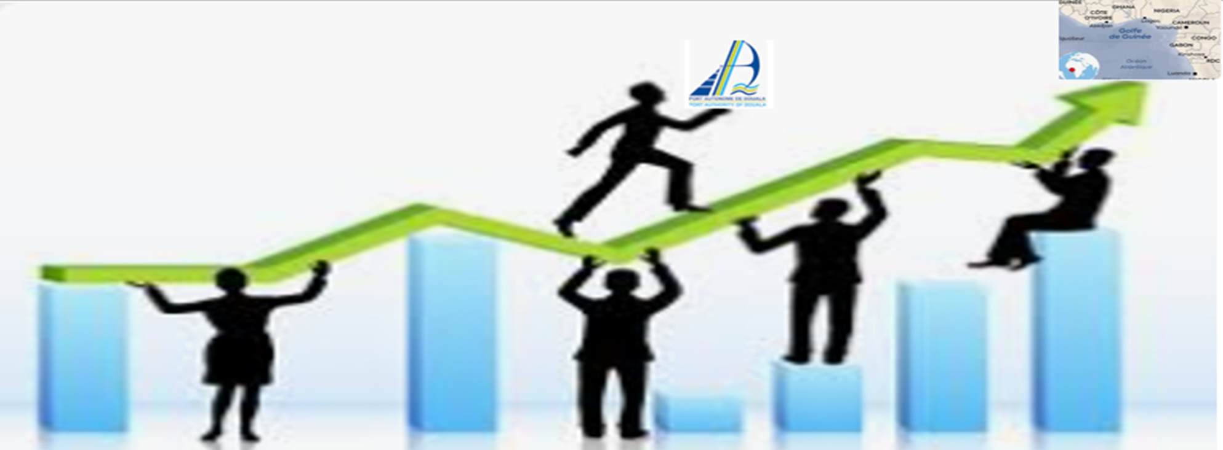
Conclusion

Slide 24
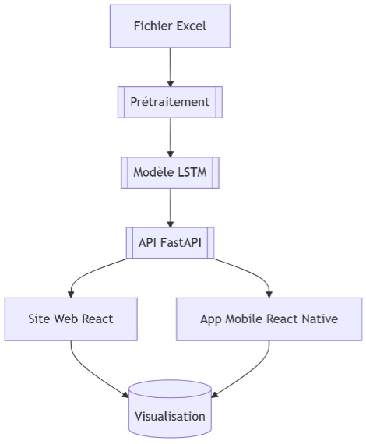
Conclusion

Slide 25
Merci pour votre attention

